Slide 1
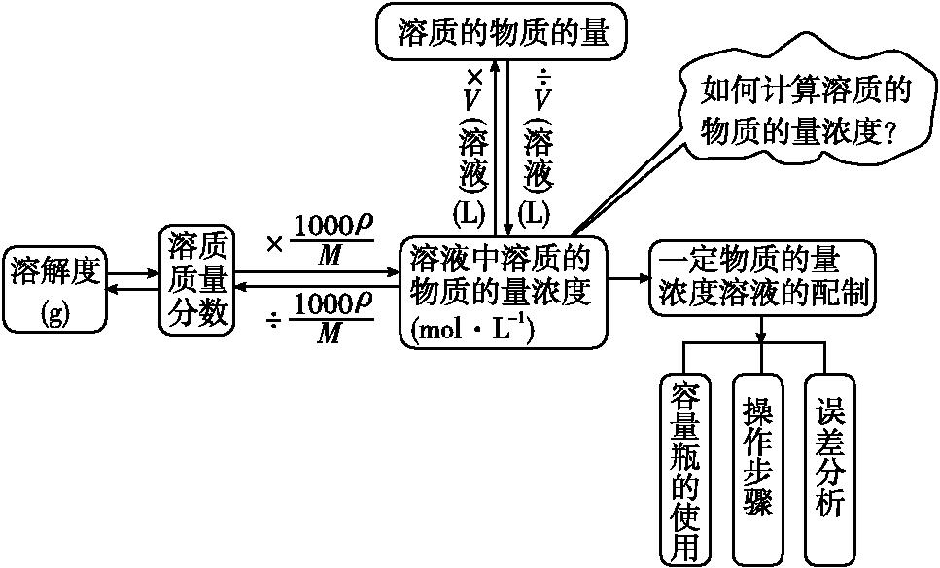
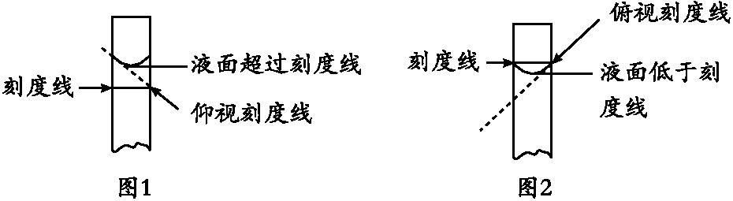
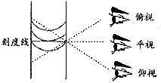

Slide 2
,
依据c=
偏低
偏低
偏低
偏低
偏低
偏低
偏低
偏低

Slide 3
依据c=
m
V
偏高
偏高
偏高

Slide 4
专题讲座一 最常考的两个定量实验
——气体体积、质量的测定
定量实验中常测定3种数据：温度、质量和体积。
温度——用温度计测量

Slide 5
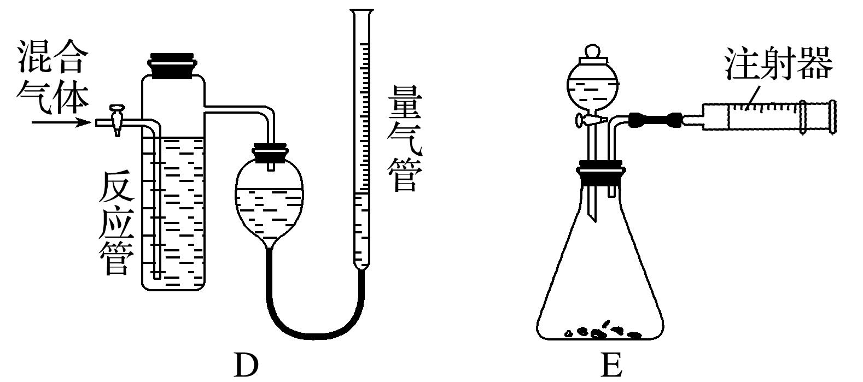
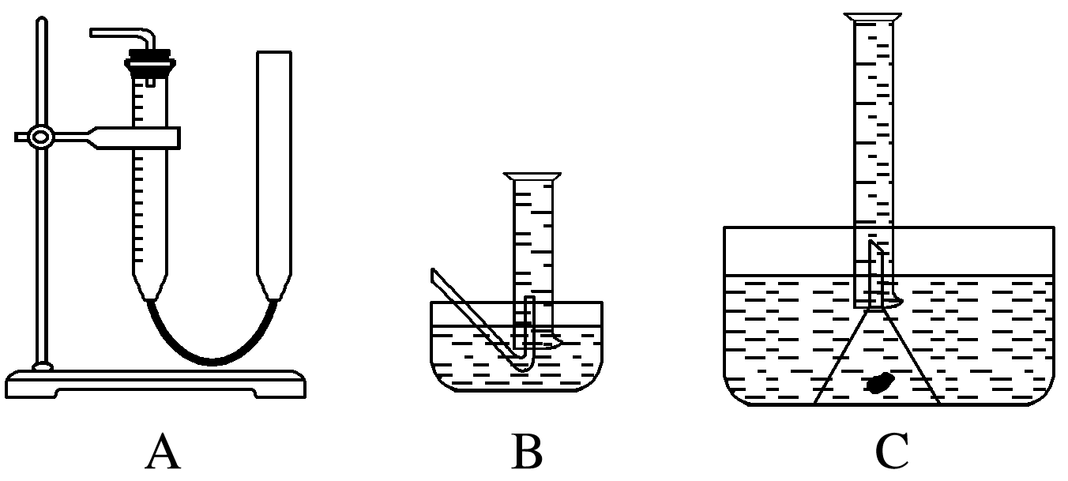
1.气体体积的测定装置
既可通过测量气体排出的液体体积来确定气体的体积(二者体积值相等)，也可直接测量收集的气体体积。
测量气体体积的常用方法

Slide 6
装置A：测量前可先通过调整左右两管的高度使左管(有刻度)充满液体，且两管液面相平。
A
装置B：测量收集气体体积时，应先将气体冷却至室温，再慢慢将量筒下移，使量筒内外的液面高度相同，再读取体积。
B
装置C：直接将一种反应物置于倒置的漏斗中，另一反应物置于水槽中，二者反应产生的气体的体积可以直接测量。
C

Slide 7
装置D：用于测量混合气体中被吸收(或不被吸收)的气体的体积数。读数时，球形容器和量气管液面相平，量气管内增加的水的体积等于被反应管吸收后剩余气体的体积。
装置E：直接测量固液反应产生气体的体积，注意应恢复至室温后再读取注射器中气体的体积(一般适合滴加液体量比较少的气体体积测量)。

Slide 8
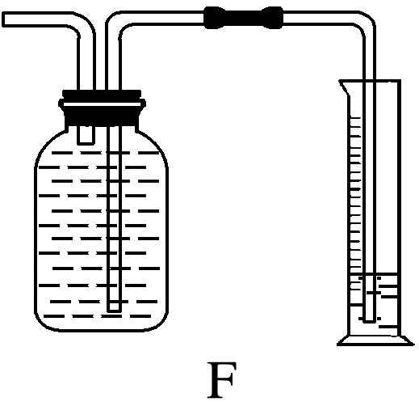
(2)间接测量法。如F装置是通过测量气体排出的液体体积来确定气体体积。读数时，应先冷却至室温，再上下移动量筒，使量筒中液面和广口瓶内的液面相平后再读数。

Slide 9
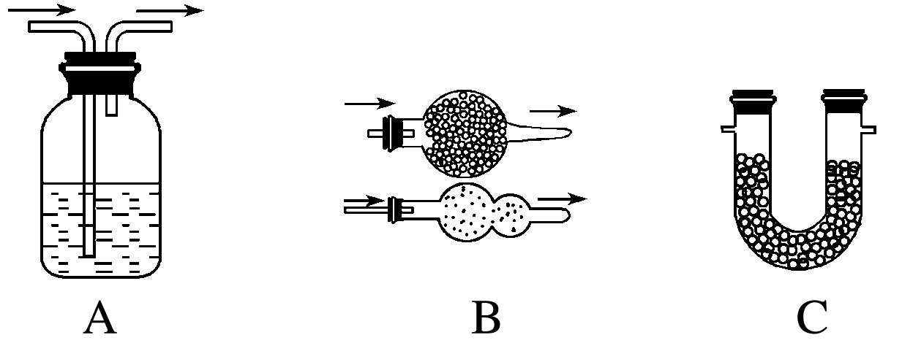
2.气体质量的测量装置
气体质量的测量一般是用吸收剂将气体吸收，然后再称量。
常见的吸收装置：
在利用B、C装置测定气体的质量时，要防止空气中相关气体的干扰。

Slide 10
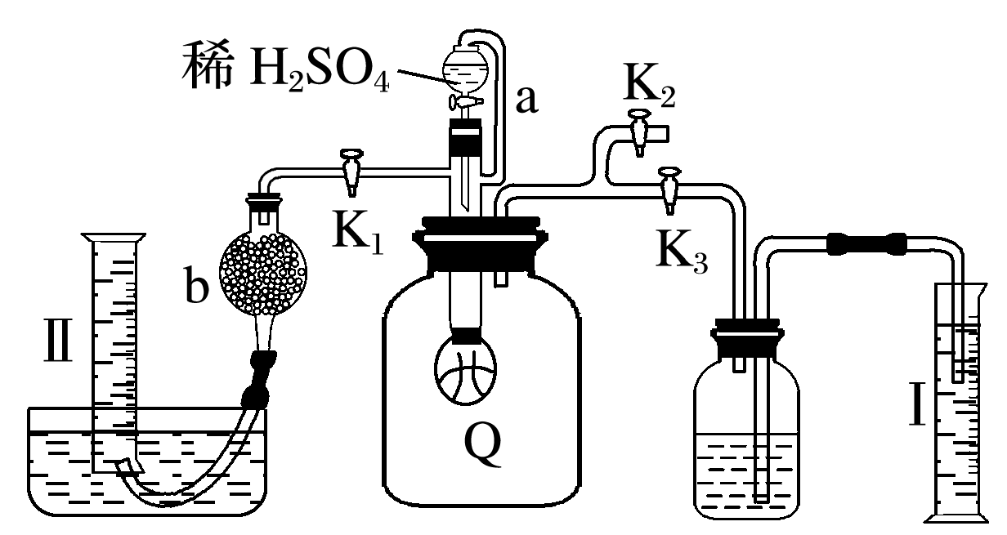
1
2
题组一 气体体积的测定
1.为了测定已部分变质的过氧化钠样品的纯度，设计如图所示的实验装置，图中Q为弹性良好的气球，称取一定量的样品放入其中，按如图所示的装置安装好仪器，打开分液漏斗的活塞，将稀硫酸滴入气球中。

Slide 11
1
2
题组一 气体体积的测定
1.
请回答下列问题：
(1)Q内发生反应生成___种气体，其中的反应有___为氧化还原反应。
(2)为测定反应时生成气体的总体积，滴稀H₂SO₄前必须关闭________(填“K₁”、“K₂”或“K₃”，下同)，打开______。
(3)当上述反应停止时，将K₁、K₂、K₃均关闭，然后先打开K₂，再缓缓打开K₁，这时可观察到的现象是___________________________________。
(4)b中装的固体试剂是________，为何要缓缓打开K₁？_______________
。
2
1
K₁、K₂
K₃
气球Q慢慢变小，气体进入量筒Ⅱ中
碱石灰
控制气体的流速，
使CO₂被充分吸收

Slide 12
1
2
(5)实验结束时，量筒Ⅰ中有x mL水，量筒Ⅱ中收集到y mL气体，则过氧化钠的纯度是___(用含x、y的式子表示，上述体积均已折算成标准状况)。
解析答案

Slide 13
1
2
(5)实验结束时，量筒Ⅰ中有x mL水，量筒Ⅱ中收集到y mL气体，则过氧化钠的纯度是___(用含x、y的式子表示，上述体积均已折算成标准状况)。
解析 变质的Na₂O₂中可能含有碳酸钠，当样品与稀硫酸接触后发生反应：
2Na₂O₂＋2H₂SO₄===2Na₂SO₄＋O₂↑＋2H₂O、氧化还原反应
H₂SO₄＋Na₂CO₃===Na₂SO₄＋CO₂↑＋H₂O，
测定Na₂O₂的纯度，可通过直接测定CO₂和O₂的体积，然后经换算求出。将稀H₂SO₄加入气球前，关闭K₁和K₂，打开K₃，反应结束时气球膨胀的体积与量筒Ⅰ中所接收的水的体积相等，此为CO₂与O₂的体积之和。

Slide 14
1
2
待气球中反应完全后，关闭K₃，打开K₂，再缓缓打开K₁，此时气球渐瘪，气体会经干燥管b进入量筒Ⅱ，CO₂被干燥管中的吸收剂吸收，量筒Ⅱ中收集到气体的体积即为O₂的体积。由题意可知，CO₂和O₂的总体积为x mL，O₂的体积为y mL，故CO₂的体积为(x－y) mL，可知Na₂O₂与Na₂CO₃的物质的量之比为2y∶(x－y)，则Na₂O₂的纯度为
w(Na₂O₂)

Slide 15
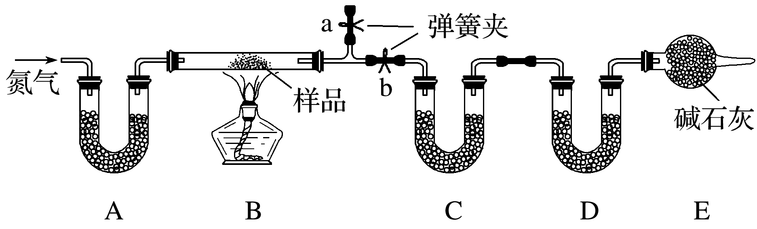
1
2
题组二 气体质量的测定
2.有一含NaCl、Na₂CO₃·10H₂O和NaHCO₃的混合物，某同学设计如下实验，通过测量反应前后C、D装置质量的变化，测定该混合物中各组分的质量分数。
(1)加热前通入氮气的目的是_____________________________，
操作方法为____________________________________________________
。
除去装置中的水蒸气和二氧化碳
关闭b，打开a，缓缓通入氮气，直至a处出来的气体不再使澄清石灰水变浑浊为止
答案

Slide 16
1
2
(2)装置A、C、D中盛放的试剂分别为A_______，C_________________，
D_______。
解析 A、C、D都是U形管，不能盛液体试剂，只能盛固体试剂。A处试剂必须能同时吸收CO₂和水蒸气，故A处盛的是碱石灰；
C、D两处分别吸收水蒸气和CO₂，故C处可盛无水CaCl₂或P₂O₅，D处可盛碱石灰。
碱石灰
无水CaCl₂或P₂O₅
碱石灰
解析答案

Slide 17
1
2
(3)若将A装置换成盛放NaOH溶液的洗气瓶，则测得的NaCl的含量将_____(填“偏高”、“偏低”或“无影响”，下同)；若B中反应管右侧有水蒸气冷凝，则测定结果中NaHCO₃的含量将________；若撤去E装置，则测得Na₂CO₃·10H₂O的含量将________。
解析答案

Slide 18
1
2
解析 若A装置盛放NaOH溶液只吸收CO₂，不吸收水蒸气，则混合物中产生水蒸气的Na₂CO₃·10H₂O和NaHCO₃的总质量在计算中会增大，因此测得的NaCl的含量会偏低；
若B中反应管右侧有水蒸气冷凝，则水蒸气总质量减小，Na₂CO₃·10H₂O和NaHCO₃的总质量在计算中会减小，但是NaHCO₃的质量是根据CO₂的质量进行计算的，所以测得的NaHCO₃的含量不受影响；
若撤去E装置，则D装置可吸收来自外界空气中的CO₂，使得NaHCO₃的质量在计算中会增大，故测得的Na₂CO₃·10H₂O的含量会偏低。
答案 偏低 无影响 偏低

Slide 19
1
2
(4)若样品质量为w g，反应后C、D增加的质量分别为m₁ g、m₂ g，由此可知混合物中NaHCO₃的质量分数为__________(用含w、m₁、m₂的代数式表示)。
解析答案

